Slide 1
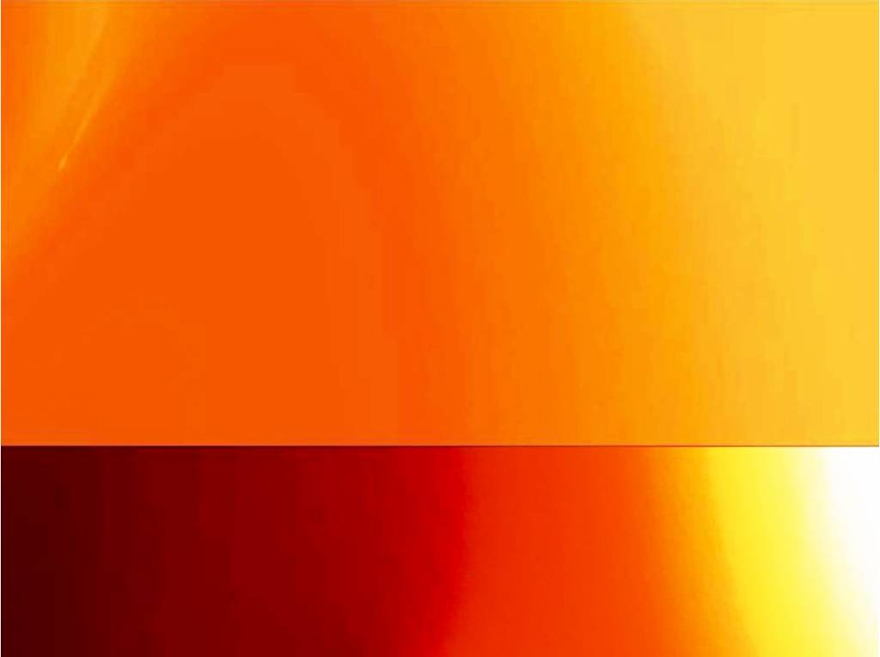
Презентация цифрового образовательного ресурса «Зрительный ряд к программе «»Изобразительное искусство и художественный труд» 1-4 класс Автор проекта учитель изобразительного искусства МБОУ СОШ № 1 Воронина Анна Николаевна 5 мая 2011 года

Slide 2
Зрительный ряд составлен на основе программы Б.М. Неменского «Изобразительное искусство и художественный труд» 1-4 классы.

Slide 3
Цели создания ЦОР
Повышение эффективности и качества процесса обучения в общеобразовательной школе.
Формирование у учащихся навыков зрительного восприятия информации.
Усиление зрительного восприятия учащимися предложенного материала.
Повышение познавательного интереса учащихся к изучению изобразительного искусства.

Slide 4
Зрительный ряд содержит:
репродукции произведений изобразительного искусства;
фотографии произведений декоративно – прикладного искусства, памятников архитектуры;
художественные фотографии явлений природы;
художественные рисунки и иллюстрации:
методические рисунки;
детские рисунки как пример выполнения творческих заданий.

Slide 5
Информационные источники:
Программа «Изобразительное искусство и художественный труд» под руководством Б.М. Неменского
Коллекция произведений изобразительного искусства культурного значения:
Коллекции произведений живописи
Коллекции произведений скульптуры
Коллекции произведений архитектуры и Древнего зодчества
Коллекции произведений декоративно-прикладного искусства
Коллекции видеозаписей
Фотографии
Образцы детских работ

